Slide 1
DEPARTAMENTO DE CIENCIAS ECONÓMICAS, ADMINISTRATIVAS Y DE COMERCIO
CARRERA DE INGENIERÍA COMERCIAL
TEMA: INFLUENCIA DEL CLIMA ORGANIZACIONAL EN EL DESEMPEÑO LABORAL DE LOS TRABAJADORES EN LAS EMPRESAS ASEGURADORAS DEL CANTÓN QUITO.
AUTOR: CAÑAR GUALPA, LUIS STEVEN
DIRECTOR: ING. GARCÍA VALDEZ, JOSÉ FRANCISCO
SANGOLQUI, 29 DE NOVIEMBRE DEL 2019

Slide 2
CONTENIDO
INTRODUCCIÓN
DESCRIPCIÓN DEL SECTOR
PLANTEAMIENTO DEL PROBLEMA
OBJETIVOS
HIPÓTESIS
MARCO TEÓRICO
METODOLOGÍA
RESULTADOS
PROPUESTA
CONCLUSIONES Y RECOMENDACIONES

Slide 3
DESCRIPCIÓN DEL SECTOR
Sector Asegurador
Concentración
Participación
Prevención de riesgos.
Índices de siniestralidad.
Quito y Guayaquil.
Vida, colectivos, vehículos, incendios, médicos.
25% vehículos
14% vida colectiva
8% incendios
(Bianchi,2016)

Slide 4
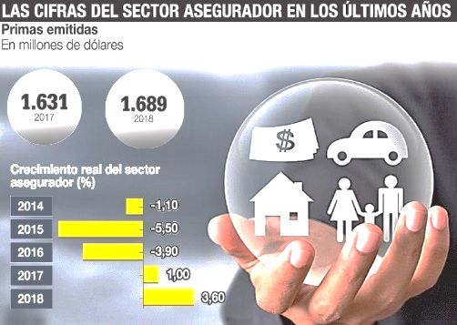
SECTOR ASEGURADOR - ECUADOR
Crecimiento promedio del 3,6% para el 2018 (FEDESEG,2018).
Contribución al PIB con el 0,16% (BCE,2018).
El 63% de las primas emitidas: vehículos, vida colectivos, incendios, personales, médicos (Zabala, 2018).
Fuente: “El crecimiento del crédito levantó al sector de seguros”, por Angulo (2019).

Slide 5
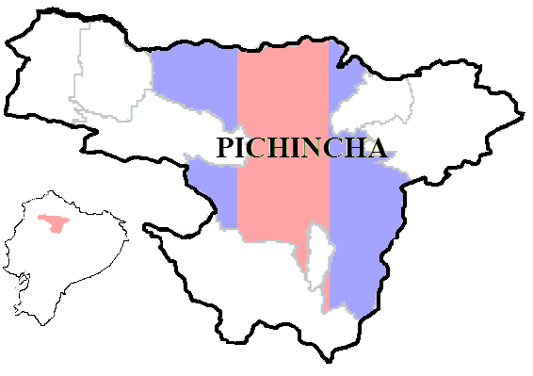
SECTOR ASEGURADOR - QUITO
Región Sierra ingresos por 1,060 millones, Pichincha 855 millones al finalizar el 2017
(Supercias, 2018).
Crecimiento de 1,7% con respecto al 2017 en Pichincha (Supercias, 2018).
38% de la inversión total en el país pertenece a Quito.
11% corresponde al sector asegurador (Supercias, 2019)

Slide 6
PLANTEAMIENTO DEL PROBLEMA
Poca organización en el cumplimiento de funciones
Incremento del ausentismo laboral de los funcionarios
Reducción del trabajo en equipo y consecución de metas en común
Personal carente de nuevas competencias laborales
INADECUADO CLIMA ORGANIZACIONAL Y SU INCIDENCIA EN EL DESEMPEÑO LABORAL EN LOS TRABAJADORES DEL SECTOR ASEGURADOR DEL CANTÓN QUITO
Deficiente estructura organizativa
Desmotivación ligada a la escasez de sistemas de recompensa
Deprimente relación entre trabajadores
Ausencia de programas de capacitación

Slide 7
OBJETIVOS
Objetivos Específicos
Identificar el clima organizacional en las empresas aseguradoras del cantón Quito.
Objetivo General
Evaluar el desempeño laboral en las empresas aseguradoras del cantón Quito.
Determinar la relación entre el clima organizacional y el desempeño laboral de los trabajadores en las empresas aseguradoras.
Analizar la influencia del clima organizacional en el desempeño laboral de los trabajadores en las empresas aseguradoras del cantón Quito.
Proponer una guía que ayude a mejorar el clima organizacional y que permita potencializar el desempeño laboral de los trabajadores en las empresas aseguradoras.

Slide 8
HIPÓTESIS
H₁:Hipótesis Alternativa
H₀:Hipótesis Nula
El clima organizacional influye en el desempeño laboral de los trabajadores en las empresas aseguradoras del cantón Quito.
El clima organizacional no influye en el desempeño laboral de los trabajadores en las empresas aseguradoras del cantón Quito.

Slide 9
MARCO TEÓRICO
Clima Organizacional
Desempeño Laboral
Enfoques
Estructuralista
Subjetivo
Síntesis
(Espinosa & Jiménez, 2019)
Teoría del clima organizacional
Rensis Likert 1968
Variables Causales
Variables Intermedias
Variables Finales
Tipos de clima organizacional
Autoritario Explotador
Autoritario Paternalista
Participativo Consultivo
Participación en grupo
Gestión del desempeño
Evaluación del desempeño
Teoría de dos factores
Frederick Herzberg 1993
Factores de motivación
Factores de higiene

Slide 10
VARIABLES DE ESTUDIO
Variable Independiente | Variable Dependiente
Clima Organizacional Estructura Recompensa Relaciones Identidad (Figueroa, Díaz, Loera, González & Monsisvais, 2013) | Desempeño Laboral Satisfacción del trabajo Trabajo en equipo Autoestima Capacitación (Enrríquez & Calderón, 2017)

Slide 11
Factores y prácticas de alto desempeño que influyen en el clima laboral.
(Zenteno & Durán, 2016)
Clima y desempeño: una explicación ante relaciones no siempre congruentes.
(Borzellino, Mirabal & Barrios, 2015)
Clima organizacional y desempeño laboral en los docentes de la Asociación Educativa Adventista Peruana del Sur.
(Cabrera & Bejarano, 2017)
Clima organizacional y desempeño laboral en las instituciones educativas bolivarianas de la ciudad de Puno- Perú 2014.
(Torres & Zegarra,2015)
Influencia del clima organizacional en el desempeño laboral de los trabajadores de la municipalidad de Morales-Perú.
(Silva, Bautista, & Silva, 2018)
MARCO REFERENCIAL

Slide 12
METODOLOGÍA
Enfoque de la Investigación:
Diseño de la Investigación:
Cuantitativo
No Experimental - Transversal
Fuentes de Información:
Alcance de la Investigación:
Primarias
Secundarias
Correlacional

Slide 13
POBLACIÓN OBJETO DE ESTUDIO
CIIU – K6511
Seguros de invalidez, indemnización y seguros de vida.
Clasificación Industrial Internacional Uniforme
(CIIU)
CIIU – K6622
Actividades de los intermediarios de seguros, negocian u ofertan contratos.
Empresas
Trabajadores
1
Seguros de vida
25
1280
CIIU – K6512
Seguros médicos, accidentes, incendios, objetos.
2
Seguros generales
51
4008
3
Actividades de los agentes y corredores de seguros
316
2304
TOTAL: 392 EMPRESAS
TOTAL: 7592 TRABAJADORES
DIRECTORIO DE EMPRESAS, INEC (2017)

Slide 14
CÁLCULO DE LA MUESTRA
DESARROLLO
MUESTREO PROBABILÍSTICO - ESTRATIFICADO
ƙsh$=\frac{n}{N}$
(Nh)(ƙsh)$=nh$
ksh = desviación estándar
n = muestra calculada general, 366 trabajadores
N = población general, 7592 trabajadores
Nh = población de cada estrato
nh = muestra de cada estrato
ƙsh$=\frac{366}{7592}$ = 0,0482
$$n=\frac{N∗Z^{2}∗p∗q}{e^{2}∗\left(N−1\right)+Z^{2}∗p∗q}$$
N = 7592 trabajadores
e = 5%
Z = 95% , con indicador de 1,96
p = q = 0,5. Proporción de éxito y fracaso
n = tamaño de la muestra
MUESTRA: 366 TRABAJADORES

Slide 15
Peso muestral:
1280 x 0,0482 = 61,9 $≅$ 62 trabajadores, en seguros de vida.
MUESTRA GENERAL: 366 TRABAJADORES
1280
Peso muestral:
4008 x 0,0482 = 193,19 $≅$ 193 trabajadores, en seguros generales.
4008
Peso muestral:
2304 x 0,0482 = 111,05 $≅$ 111 trabajadores, en actividades de los agentes y corredores de seguros.
2304

Slide 16
Muy baja Baja Moderada Buena Alta
VALIDACIÓN DEL INSTRUMENTO
Validación
Alfa de Cronbach – Clima organizacional
6 EXPERTOS
4 CRITERIOS: Suficiencia, Claridad, Coherencia, y Relevancia.
Prueba Piloto
Aplicada al 10% de la muestra.
36 trabajadores del sector asegurador.
Alfa de Cronbach – Desempeño laboral

Slide 17
RESULTADOS
CARACTERIZACIÓN DE LA MUESTRA
18-25 años | 43 | 11,7
26-35 años | 170 | 46,4
36-50 años | 125 | 34,2
50+ años | 28 | 7,7
Total | 366 | 100,0
33,6%
66,4%
EDAD
GÉNERO
Estudios primarios | 1 | 0,3
Estudios secundarios | 50 | 13,7
Estudios universitarios | 298 | 81,4
Otro | 17 | 4,6
Total | 366 | 100,0
Menos de 1 año | 71 | 19,4
1 a 2 años | 84 | 23,0
2 a 3 años | 78 | 21,3
3 años o más | 133 | 36,3
Total | 366 | 100,0
TIEMPO DE LABOR EN LA EMPRESA
NIVEL DE ESTUDIOS

Slide 18
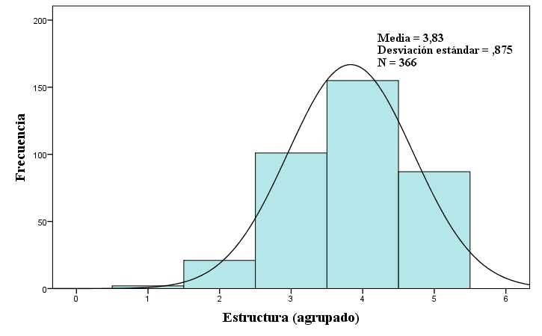
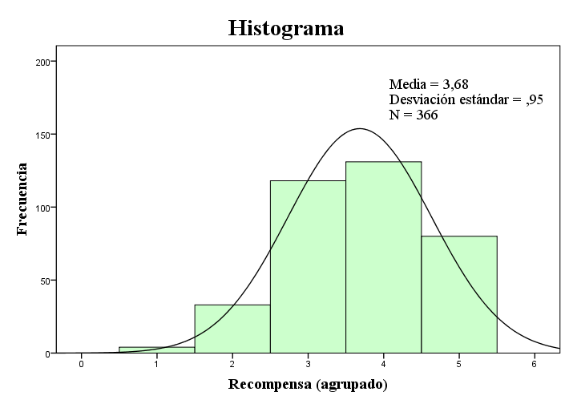
CLIMA ORGANIZACIONAL
Estructura (agrupado)
 |  | Frecuencia | Porcentaje
Válido | Totalmente en desacuerdo | 2 | 0,5
 | En desacuerdo | 21 | 5,7
 | Ni de acuerdo ni en desacuerdo | 101 | 27,6
 | De acuerdo | 155 | 42,3
 | Totalmente de acuerdo | 87 | 23,8
 | Total | 366 | 100,0
Recompensa (agrupado)
 |  | Frecuencia | Porcentaje
Válido | Totalmente en desacuerdo | 4 | 1,1
 | En desacuerdo | 33 | 9,0
 | Ni de acuerdo ni en desacuerdo | 118 | 32,2
 | De acuerdo | 131 | 35,8
 | Totalmente de acuerdo | 80 | 21,9
 | Total | 366 | 100,0
ESTRUCTURA
RECOMPENSA

Slide 19
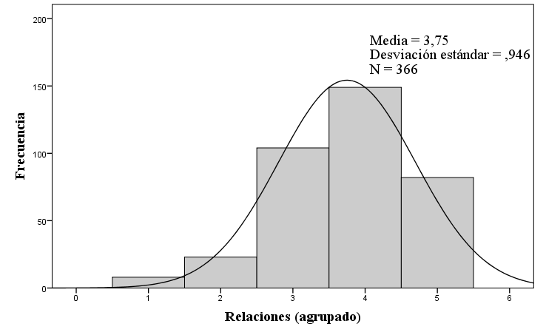
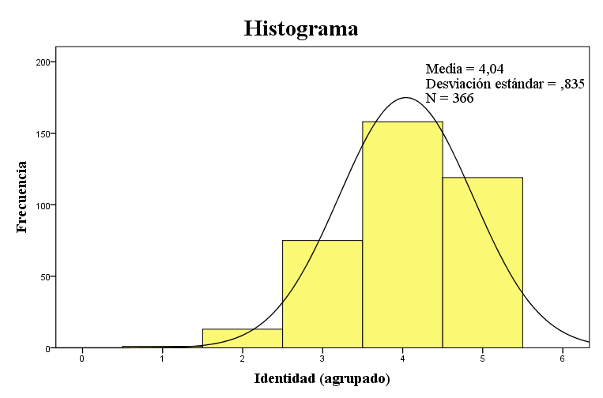
Relaciones (agrupado)
 |  | Frecuencia | Porcentaje
Válido | Totalmente en desacuerdo | 8 | 2,2
 | En desacuerdo | 23 | 6,3
 | Ni de acuerdo ni en desacuerdo | 104 | 28,4
 | De acuerdo | 149 | 40,7
 | Totalmente de acuerdo | 82 | 22,4
 | Total | 366 | 100,0
Identidad (agrupado)
 |  | Frecuencia | Porcentaje
Válido | Totalmente en desacuerdo | 1 | ,3
 | En desacuerdo | 13 | 3,6
 | Ni de acuerdo ni en desacuerdo | 75 | 20,5
 | De acuerdo | 158 | 43,2
 | Totalmente de acuerdo | 119 | 32,5
 | Total | 366 | 100,0
RELACIONES
IDENTIDAD

Slide 20
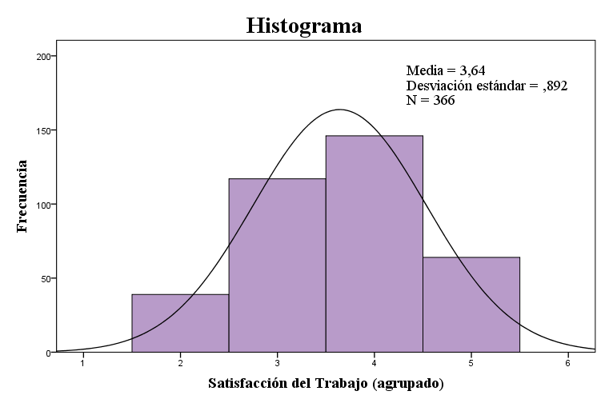
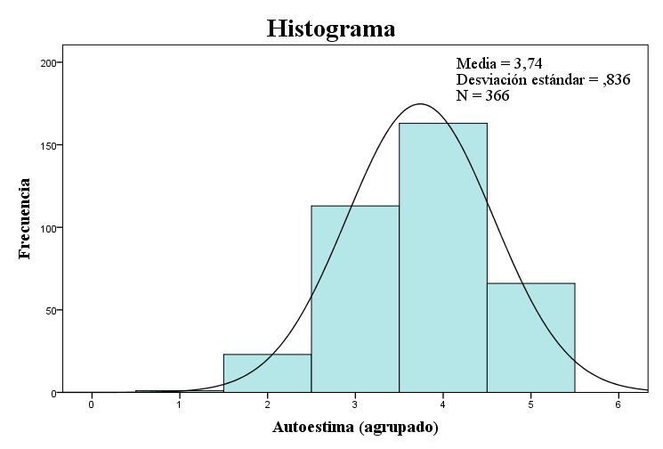
DESEMPEÑO LABORAL
Satisfacción del Trabajo (agrupado)
 |  | Frecuencia | Porcentaje
Válido | En desacuerdo | 39 | 10,7
 | Ni de acuerdo ni en desacuerdo | 117 | 32,0
 | De acuerdo | 146 | 39,9
 | Totalmente de acuerdo | 64 | 17,5
 | Total | 366 | 100,0
Autoestima (agrupado)
 |  | Frecuencia | Porcentaje
Válido | Totalmente en desacuerdo | 1 | ,3
 | En desacuerdo | 23 | 6,3
 | Ni de acuerdo ni en desacuerdo | 113 | 30,9
 | De acuerdo | 163 | 44,5
 | Totalmente de acuerdo | 66 | 18,0
 | Total | 366 | 100,0
SATISFACCIÓN DEL TRABAJO
AUTOESTIMA

Slide 21
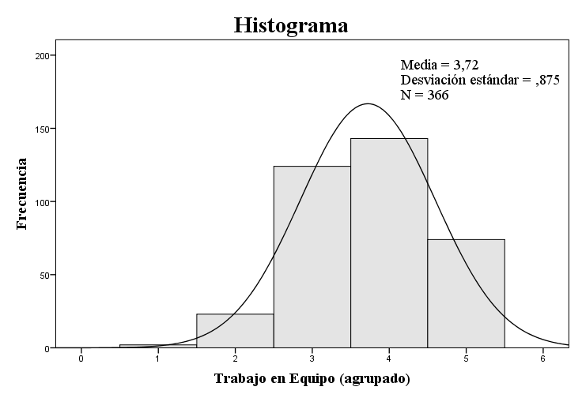
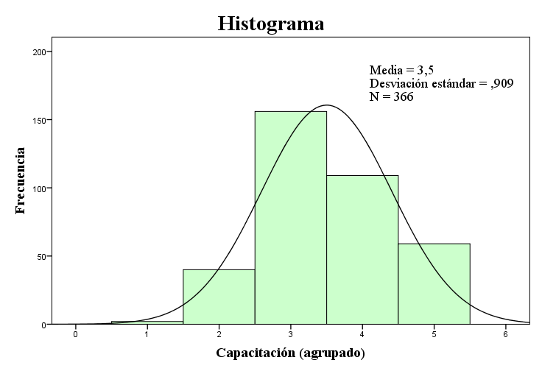
Trabajo en Equipo (agrupado)
 |  | Frecuencia | Porcentaje
Válido | Totalmente en desacuerdo | 2 | ,5
 | En desacuerdo | 23 | 6,3
 | Ni de acuerdo ni en desacuerdo | 124 | 33,9
 | De acuerdo | 143 | 39,1
 | Totalmente de acuerdo | 74 | 20,2
 | Total | 366 | 100,0
Capacitación (agrupado)
 |  | Frecuencia | Porcentaje
Válido | Totalmente en desacuerdo | 2 | ,5
 | En desacuerdo | 40 | 10,9
 | Ni de acuerdo ni en desacuerdo | 156 | 42,6
 | De acuerdo | 109 | 29,8
 | Totalmente de acuerdo | 59 | 16,1
 | Total | 366 | 100,0
CAPACITACIÓN
TRABAJO EN EQUIPO

Slide 22
PRUEBA DE NORMALIDAD
Prueba de Kolmogorov-Smirnov para una muestra
 |  | Clima Organizacional | Desempeño Laboral
N |  | 366 | 366
Parámetros normales^{a,b} | Media | 3,87 | 3,73
 | Desviación estándar | ,802 | ,825
Máximas diferencias extremas | Absoluta | ,238 | ,242
 | Positivo | ,207 | ,199
 | Negativo | -,238 | -,242
Estadístico de prueba |  | ,238 | ,242
Sig. asintótica (bilateral) |  | ,000^{c} | ,000^{c}
DATOS: > 50
REGLA DE DECISIÓN
Si,
p < 0,05 tiene una distribución asimétrica
p ≥ 0,05 tiene una distribución simétrica
CHI CUADRADO
PRUEBAS NO PARAMÉTRICAS
Tablas cruzadas entre dimensiones
RHO SPEARMAN
Correlación entre variables de estudio

Slide 23
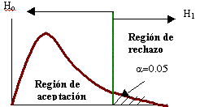
PRUEBA CHI CUADRADO
 |  | Desempeño Laboral | Valor | GL | Valor Límite | Relación
Clima Organizacional | Estructura | Satisfacción del trabajo | 218,04 | 12 | 21,02 | SI
 |  | Trabajo en equipo | 253,79 | 16 | 26,29 | SI
 |  | Autoestima | 330,42 | 16 | 26,26 | SI
 |  | Capacitación | 174,52 | 16 | 26,29 | SI
 |  | Desempeño Laboral | Valor | GL | Valor Límite | Relación
Clima Organizacional | Recompensa | Satisfacción del trabajo | 253,34 | 12 | 21,02 | SI
 |  | Trabajo en equipo | 260,04 | 16 | 26,29 | SI
 |  | Autoestima | 326,75 | 16 | 26,29 | SI
 |  | Capacitación | 232,77 | 16 | 26,29 | SI
 |  | Desempeño Laboral | Valor | GL | Valor Límite | Relación
Clima Organizacional | Relaciones | Satisfacción del trabajo | 286,39 | 12 | 21,02 | SI
 |  | Trabajo en equipo | 259,76 | 16 | 26,29 | SI
 |  | Autoestima | 250,00 | 16 | 26,29 | SI
 |  | Capacitación | 261,11 | 16 | 26,29 | SI
$X^{2}$ = Valor Límite
 |  | Desempeño Laboral | Valor | GL | Valor Límite | Relación
Clima Organizacional | Identidad | Satisfacción del trabajo | 191,63 | 12 | 21,02 | SI
 |  | Trabajo en equipo | 337,37 | 16 | 26,29 | SI
 |  | Autoestima | 523,09 | 16 | 26,29 | SI
 |  | Capacitación | 153,29 | 16 | 26,29 | SI

Slide 24
RHO DE SPEARMAN
REGLA DE DECISIÓN
Si,
p ≤ 0,05 se rechaza la hipótesis nula y se acepta la hipótesis alternativa.
p > 0,05 se rechaza la hipótesis alternativa y se acepta la hipótesis nula.
p = nivel de significancia
Correlaciones
 |  |  | Clima Organizacional Agrupado | Desempeño Laboral Agrupado
Rho de Spearman | Clima Organizacional Agrupado | Coeficiente de correlación | 1,000 | ,780**
 |  | Sig. (bilateral) | . | ,000
 |  | N | 366 | 366
 | Desempeño Laboral Agrupado | Coeficiente de correlación | ,780** | 1,000
 |  | Sig. (bilateral) | ,000 | .
 |  | N | 366 | 366
**. La correlación es significativa en el nivel 0,01 (bilateral).

Slide 25
PRUEBA DE HIPÓTESIS
HIPÓTESIS
Correlaciones
 |  |  | Desempeño Laboral
Rho de Spearman | Estructura | Coeficiente de correlación | ,667**
 |  | Sig. (bilateral) | ,000
 |  | N | 366
 | Recompensa | Coeficiente de correlación | ,746**
 |  | Sig. (bilateral) | ,000
 |  | N | 366
 | Relaciones | Coeficiente de correlación | ,710**
 |  | Sig. (bilateral) | ,000
 |  | N | 366
 | Identidad | Coeficiente de correlación | ,652**
 |  | Sig. (bilateral) | ,000
 |  | N | 366
$H_{1}:$El clima organizacional influye en el desempeño laboral de los trabajadores en las empresas aseguradoras del cantón Quito.
$H_{0}:$El clima organizacional no influye en el desempeño laboral de los trabajadores en las empresas aseguradoras del cantón Quito.
BAREMOS DE INTERPRETACIÓN
Negativa
Perfecta
Negativa
Moderada
No existe correlación
Positiva
Moderada
Positiva
Perfecta
-1 -0,5 0 0,5 1,0

Slide 26
PROPUESTA
OBJETIVO GENERAL
Fortalecer los componentes del clima organizacional para elevar los niveles de desempeño.
Estrategias y tácticas
Minimizar aspectos negativos
Incentivar a las empresas a mejorar su clima organizacional

Slide 27
ESTRUCTURA
RECOMPENSA
RELACIONES
“UN TRABAJADOR MOTIVADO ES UN 31% MÁS EFICIENTE Y UN 12% MÁS PRODUCTIVO”
(ENDERED, 2017)
IDENTIDAD

Slide 28
CONCLUSIONES
EL SECTOR
REVISIÓN TEÓRICA
HIPÓTESIS
Los ramos estudiados en la investigación constituyen los campos más representativos del sector asegurador en el cantón Quito.
Las variables estudiadas representan temas de especial interés para las organizaciones ya que constituyen factores claves de éxito.
Existe una relación directa y significativa entre las variables de estudio, al correlacionarse de manera fuerte y perfecta. Coeficiente Rho de Spearman de 0,780 y p < 0,05.
CLIMA ORGANIZACIONAL
DESEMPEÑO LABORAL
PROPUESTA
El clima organizacional identificado en las empresas aseguradoras del cantón Quito es provechoso, a pesar de que existen aspectos referentes al sistema de recompensas que lo debilitan.
El desempeño laboral de los trabajadores pertenecientes al sector es relativamente bueno, sin embargo se ha identificado que las empresas no invierten en la capacitación de sus colaboradores.
La guía propuesta, se plantea con la intención de atacar a los componentes del clima organizacional, con la finalidad de que influencien positivamente en el desempeño laboral de los trabajadores.

Slide 29
RECOMENDACIONES
Realizar con periodicidad un diagnóstico de la empresa, para verificar el estado de su ambiente laboral.
Tomar en cuenta las diversas fuentes de evaluación del desempeño, para tener una indagación más completa.
Mantener un buen clima laboral, para que los trabajadores se sientan a gusto de trabajar en la organización y generen buenos resultados fruto de su desempeño.
Diseñar un mejor sistema de recompensas que contribuya a mantener motivados a los trabajadores, para que perciban que su trabajo está siendo realmente valorado.
Invertir en programas de capacitación con la finalidad de enriquecer los conocimientos del personal, los cuales a la postre generen beneficios para la organización.
Poner en práctica la guía propuesta para atacar a aquellos aspectos que debiliten el clima laboral y en consecuencia incrementar los niveles de desempeño del personal.

